Slide 1
B4: Experience with a Globally-Deployed Software Defined WAN
B4——基于SDN的全球数据中心

Slide 2
背景介绍
随着广域网上链路的日益复杂，协议、数据等规模的不断扩大，想要管理和提高网络利用率变得越发的困难，在没有找到有效的解决方法之前，只能通过不断扩大链路带宽，增加铺设的链路数量，才能屏蔽掉网络故障所带来的影响。
Google计划从改造数据中心入手，因为其网络设施相对简单，设备类型、数量相对较少，而链路的带宽需求却是巨大的，所以对该网络进行改进，首先改造方便，另外，带来的经济效益巨大。

Slide 3
改造过程
把OpenFlow交换机引入到网络里面，但这时OpenFlow交换机对同网络中的其他非OpenFlow设备表现得就像是传统交换机一样，只是网络协议都是在Controller上完成的，外部行为来看表现得仍然像传统网络。
引入更多流量到OpenFlow网络中，并且开始引入SDN管理，让网络开始向SDN网络演变。
整个B4网络完全切换到了OpenFlow网络，引入了流量工程，完全靠OpenFlow来规划流量路径，对网络流量进行极大的优化

Slide 4
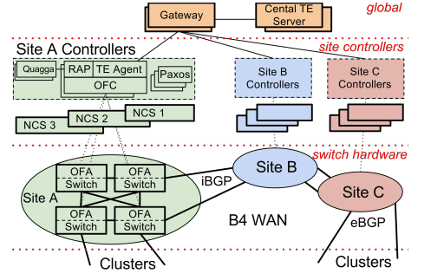
设计架构
OpenFlow Controller (OFC) 根据网络控制应用的指令和交换机事件，维护网络状态。
Central TE Server 是整个网络逻辑上的中心控制器。
第一条虚线上面是 Central TE (Traffic Engineering) Server。
一二两条虚线之间是每个数据中心（Site）的控制器，被称为 Network Control Server (NCS)，其上运行着 OpenFlow Controller (OFC) 集群，使用 Paxos 协议选出一个 master，其他都是热备（hot standby）。
二三两条虚线之间是交换机（switch），运行着 OpenFlow Agent (OFA)，接受 OFC 的指令并将 TE 规则写到硬件 flow-table 里。

Slide 5
按需定制的网络路由
由于传统的网络都是无状态，尽力交付的模型，因此无法适应日益复杂的应用程序，有的应用带宽需求量小，但延迟要求高，而有的网络带宽需求大，且容忍部分丢包与重传。而SDN网络恰好可以根据应用程序自身的需求来设置相应的转发规则，进一步，如果要针对每种单独的应用都制定转发规则的话，那么转发表的大小将会很大，这在进行匹配查找的过程中会花费大量时间。
1、面向用户的远程存储、访问。
2、计算资源、数据资源的调度，以进行云计算。
3、数据中心之间的数据状态同步。
形成类似于{Source site, Dest site, QoS}这样的三元组。之后，TE server就会根据传来的元组信息，结合链路状态为其分配当下的路由。

Slide 6
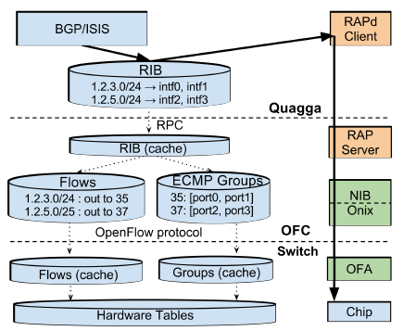
逐步改进的SDN网络架构
Google并不是直接将数据中心改造为SDN架构的，而是在其之上不断扩充SDN的关键模块来逐步实现软件定义网络这一规划的。具体的，Google先是将控制器融入到传统网络中，但并不完全取代接管控制平面，而是采取控制和原有路由相结合的方式，交换机既可以从控制器中获得转发规则，也能由原来的路由协议计算转发规则。

Slide 7
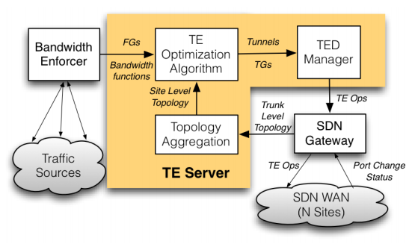
流量工程
TE server的输入，一个是FGs，即由应用的{Source site, Dest site, QoS，bandwidth}组成的四元组，另一个是网络拓扑信息，是由控制器传来的。TE算法的目标就是根据现有网路拓扑信息，结合应用的优先级为其分配具体的连路隧道，并为之分配相适应的带宽。

Slide 8
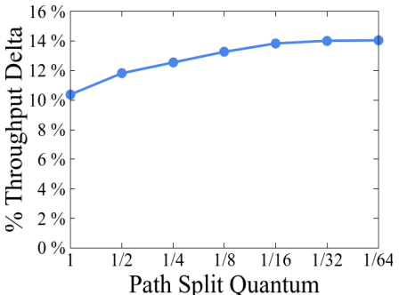
流量工程
从逻辑上为之分配路由之后，还要从具体的链路上也要做好分配。这一部分无法达到最优化求解，因为硬件级的流量控制无法做到绝对精细划分，因此Google通过贪心算法来为不同路由分配具体链路。
1、将隧道进行分裂，并对每个分得的流量向下取整。
2、对每一个单独的分裂的小的隧道，作为因子，分配给相应流。
3、如果分配完毕则结束，否则进入2。

Slide 9
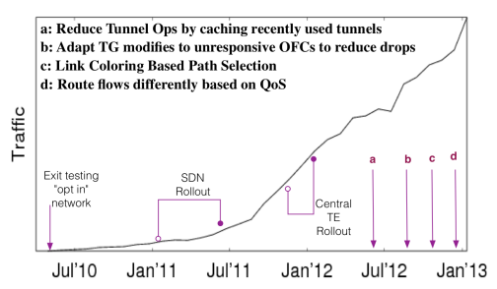
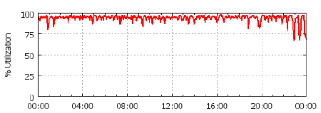
部署效果
从Google开始逐步加入控制器，到后来完全部署SDN网络，可以看到随着时间的推移，该网络所能够支撑的流量越发的庞大，这至少证明了B4架构的成功性。另外从图也可以看出B4架构的优势，从原来链路利用率只有30%到至今的100%。

Slide 10
一些不足
由于采用传统的交换机，导致上层应用制定的转发规则到下层交换机实际运用仍存在一定的转换开销。
TE计算结果的变更也可能会导致链路拓扑的变化，尽管已经通过链路聚合来尽可能减小这种震荡，但一旦发生路由变动，开销将是巨大的，尤其是当链路上数据正在传输时，需要通过顺序依赖来确保数据不会丢失。

Slide 11
B4的启示
1、第一个公开的成功的SDN案例，让人了解到分布式的controller应当如何工作及工作效果。
2、QoS四元组的制定推进了流量工程，将应用特性作为制定转发路径时考虑的因素是一个不错的尝试。
3、演示了如何将SDN和传统路由算法相结合，为从传统网络过渡到SDN提供了经验。

